Slide 1
EAA Discovery Day:
"Spielregeln und Gewinnstrategien"
Impulsvortrag
Michael Düren, Stiftung Pfennigparade
Leiter Kompetenzzentrum „Digitale Teilhabe für Alle“

Slide 2
EAA (BFSG) und jetzt, Teststrategien
Warum Tests mit Betroffenen unerlässlich sind
Beitrag der Pfennigparade im Wirtschaftsraum München
Wirkungsvolle Unterstützung für inklusive Digitalisierung

Slide 3
Warum Tests mit Betroffenen unerlässlich sind
Ohne echte Nutzertests bleiben viele Barrieren unentdeckt, weil sie oft erst im Alltag sichtbar werden.
Menschen mit unterschiedlichen Behinderungen zeigen, wo Zugänglichkeit tatsächlich fehlt – zum Beispiel bei der Bedienung von Automaten mit Screenreader oder Joystick.
Der Test durch Betroffene ist kein Selbstzweck oder formale Pflicht, sondern entscheidend, um die Ziele des BFSG zu erfüllen: eine inklusive Gesellschaft und gleichberechtigten Zugang zu digitalen Dienstleistungen und Produkten.

Slide 4
Beitrag der Pfennigparade im Wirtschaftsraum München
Die Pfennigparade betreibt ein spezialisiertes Testlabor für Barrierefreiheit, in dem Unternehmen ihre Produkte und Services von Menschen mit schweren Behinderungen evaluieren lassen können.
Mitarbeitende der Pfennigparade testen Websites, Apps und Automaten aus Anwendersicht und geben Rückmeldung zu Praxistauglichkeit und Zugänglichkeit.
Durch enge Kooperationen, etwa mit Münchner Unternehmen und öffentlichen Stellen, erleichtert die Pfennigparade die Umsetzung des BFSG und stärkt die digitale Teilhabe im gesamten Wirtschaftsraum München.

Slide 5
Praxis Beispiel P
Physische Barrierefreiheit am Geldautomaten
  Rollstuhlgerecht: Automaten müssen in einer Höhe installiert werden, die für Menschen im Rollstuhl erreichbar ist. Die Bedienung (z. B. Tastatur, Karteneinschub) darf nicht zu hoch oder zu tief angebracht sein.
  Tasten und Bedienelemente: Tasten müssen fühlbar und kontrastreich sein, damit sie von blinden und sehbehinderten Personen ertastet und genutzt werden können. Orientierungspunkte und Braille-Beschriftung sind empfohlen.
  Zugang und Standort: Der Zugang zum Automaten muss stufenlos und ausreichend breit gestaltet sein, auch die Umgebung (z. B. Wege zur Bankfiliale) muss barrierefrei sein.
Notes:
mehr Braille Schrift auf den Tasten und auch an den Geräten selbst, z.B. ein "einfacher" Schriftzug wie Geldautomat, dass ein Ilber auch weiß, dass es wirklich ein Geldautomat ist
Kontrastmodus sehr gut; selbst mit hellem Hintergrund und schwarzer Schrift, weil einfach keine Farben, keine Werbung und damit keine Ablenkung
einfache, eindeutige Bezeichnungen nur Einzahlung anstatt Bargeldeinzahlung, weil es am Automaten eh immer Bargeld sein muss und eine Unterscheidung zwischen Bargeldeinzahlung und Bargeldauszahlung mit Einzahlung und Auszahlung viel einfacher ist
ausreichend Platz für Rollis gerade und quer; beide Möglichkeiten anbieten für die freie Wahl des Menschen
auch am Rand auf weitere Dinge achten und mitmessen wie Sichtschutz oder Mülleimer direkt neben dem Automaten

Slide 6
Praxis Beispiel D
Digitale Barrierefreiheit und Bedienung
  Sehbeeinträchtigung: Automaten müssen Kopfhöreranschlüsse für eine vollwertige Sprachausgabe bieten. Diese ist individuell in Lautstärke und Geschwindigkeit einstellbar.
  Bildschirmdarstellung: Texte und Anweisungen müssen kontrastreich, ausreichend groß und klar lesbar dargestellt werden. Menütexte in einfacher Sprache und gegebenenfalls Vorlesefunktion.
  Bedienoberfläche und Navigation: Die Menüführung soll klar strukturiert und intuitiv verständlich sein. Die Bedienung muss auch ohne Maus oder Touchscreen (also z. B. per Tastatur) möglich und assistiven Technologien kompatibel sein.
  Mehrsprachigkeit: Basisfunktionen (z. B. Sprachausgabe) stehen mindestens auf Deutsch und Englisch bereit.

Slide 7
Anforderungen nach Beeinträchtigungsbild
Beeinträchtigung
Anforderungen am Automaten
Motorische Einschränkungen
Höhe und Reichweite der Bedienelemente, stufenloser Zugang, ausreichend Bewegungsfläche vor dem Gerät
Sehbehinderung/Blindheit
Sprachausgabe mit Kopfhörer, tastbare Markierungen/Braille auf Tasten, kontrastreicher Bildschirm, Vorlesefunktion
Hörbehinderung/Taubheit
Optische Rückmeldungen (z. B. visuelle Fehleranzeigen), Anzeige der wichtigsten Informationen als Text
Kognitive Einschränkungen
Einfache, verständliche Sprache, klare Menüführung, Übersichtlichkeit der Optionen
Altersbedingte Einschränkung
Große, leicht zu bedienende Schaltflächen, klare und kontrastreiche Darstellung sowie einfache Sprache

Slide 8
Wirkungsvolle Unterstützung für inklusive Digitalisierung
Die Pfennigparade fördert nicht nur Barrierefreiheit, sondern auch die berufliche Teilhabe von Menschen mit Behinderungen, indem sie für MmB moderne Arbeitsplätze schafft.
Sie bietet Weiterbildungs- und Beratungsmöglichkeiten, zum Beispiel in Kooperation mit Großprojekten wie dem Münchner Accessibility Discovery Center.
Durch ihre Testexpertise und das Einbeziehen von Betroffenen stiftet die Pfennigparade messbaren Mehrwert für Unternehmen und Gesellschaft im Großraum München.

Slide 9
Zusammengefasst
Nur Tests mit Betroffenen sichern nachhaltige Barrierefreiheit
Die Pfennigparade ist ein zentraler Akteur für die erfolgreiche Umsetzung des BFSG im Münchner Wirtschaftsraum.
Notes:
Tests mit Betroffenen sind für das BFSG unerlässlich, weil sie die tatsächliche Praxistauglichkeit und Gebrauchstauglichkeit von Produkten sicherstellen und dafür sorgen, dass digitale und physische Angebote echte Barrieren abbauen – nicht bloß formale Anforderungen erfüllen. Die Pfennigparade trägt hierzu im Wirtschaftsraum München besonders erfolgreich bei, indem sie Testlabore für Barrierefreiheit bereitstellt, in denen Menschen mit Behinderungen als Expertinnen ihre Perspektive einbringen und Produkte direkt ausprobieren.

Slide 10
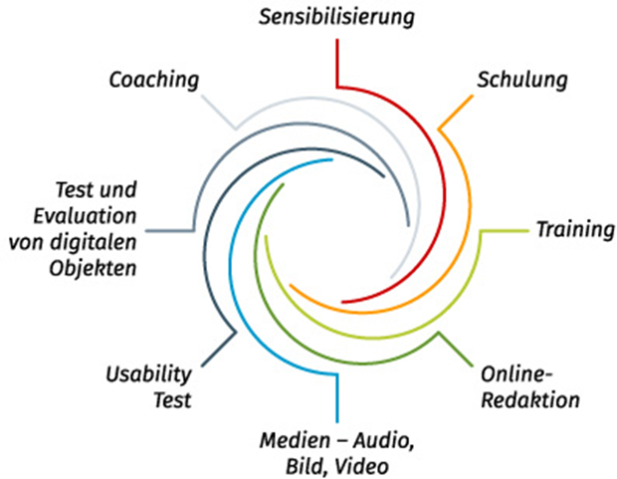
Zeit für Fragen
Michael Düren
Digitalisierung & IT-Bebauung
CDO und CAO
Geschäftsfeldleiter IT-Dienstleistungen
Accessibility Advocate
Stiftung Pfennigparade
Kompetenzzentrum „Digitale Teilhabe für Alle“
Pfennigparade Business. Inklusive.
michael.dueren@pfennigparade.de
www.digitale-barrierefreiheit.de

